Slide 1
Консультація для батьків
Виховання
здорового способу життя
в родині

Slide 2
Сімейне виховання, сімейні стосунки, ставлення батьків до
дітей - надзвичайно важливі чинники, що впливають на формування особистості дитини і великою мірою визначають особливості її подальшого життя.
Кожен батько і мати хочуть бачити своїх дітей високоморальними, освіченими, працьовитими, добрими, які б приносили користь собі, суспільству і забезпечували старість батьків. Як каже народна мудрість: «Добрі діти - батькам вінець, а злі діти - кінець».
Тому, провідними напрямами формування особистості дитини в українській родині є такі:
1.Духовно-моральний розвиток
Цей напрям передбачає формування у кожної людини моральних оцінок з позицій добра і справедливості, що випливає з народного поняття моралі. Моральний той, хто: шляхетний, доброчесний, праведний; хто підлягає під такі поняття,як людська честь, гідність правдивий, шанує батьків і старших, вміє співчувати, проявляє доброту і милосердя, готовий завжди допомогти.
2.Естетичний розвиток
В українській родині завжди прагнуть навчити дитину відчувати і розуміти красу до художньої творчості, забезпечити єдність між естетичним розвитком дитини і її моральним, фізичним вихованням, трудовою підготовкою, бажання вносити красу в навколишнє життя, працю, поведінку, виробити позитивне ставлення до оточуючих. Дитина приходить в світ в естетичне середовище, тому головним завдання для батьків з любов'ю відноситись до оточуючого і заложити це дітям.
Краса мовленнєвого етикету є окремою лінією народного естетичного виховання, тому потрібно дітей навчити розмовляти шанобливо з усіма, вживати ввічливі слова, бути чемним, уважним у співрозмові.
1

Slide 3
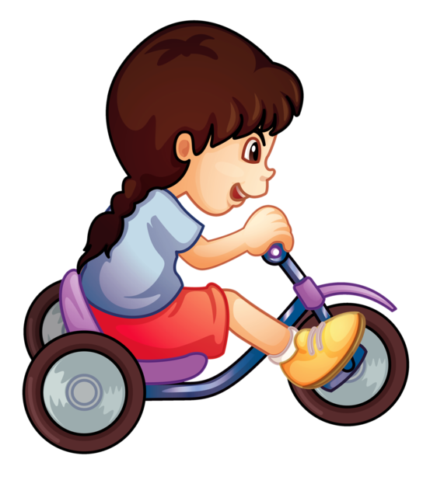
3. Фізичний розвиток і здоров'я
Піклування про здоров'я та фізичний розвиток дітей в сім'ї стоїть на першому місці. На жаль, більшість сучасних батьків недостатньою мірою ознайомлені з українською оздоровчою системою. Наприклад,
сучасні батьки не дозволяють дітям (навіть у кімнаті) ходити босоніж, тим самим позбавляють дитину можливості активізувати захисні сили організму, адже на підошвах стоп є 72 тисяч біологічно активних точок, масажуючи які можна позбутися хвороб. Тому потрібно дозволяти дітям ходити босоніж по піску, по траві, по гальці особливо в літній період. .
Народна педагогіка вимагає, щоб батьки, піклуючись про фізичний розвиток дитини, всіляко заохочували її до рухів. Чим більше дитина рухається, тим краще росте і розвивається , навіть народна мудрість говорить "Як дитина бігає і грається, то їй здоров'я усміхається". Коли дитя швидко росте й міцніє, то батьки радіють. Тому моя порада вам, як вихователя така, постійно забезпечуйте рухову діяльність для дітей, а особливо у вихідні дні менше сидіти за комп’ютером, телевізором, більше часу проводити на свіжому повітрі.
Велике значення має і правильне харчування. Менше купувати чипси, сухарики, газованих напоїв, солодощів, віддати перевагу фруктам і овочам
Здоров’я — найцінніше, що ми маємо. Його не можна купити ні за які гроші. Здоров’я треба загартовувати та зберігати.
Формування здорового способу життя залежить
тільки від нас самих, наших переваг,
переконань і світоглядів.
2

Slide 4
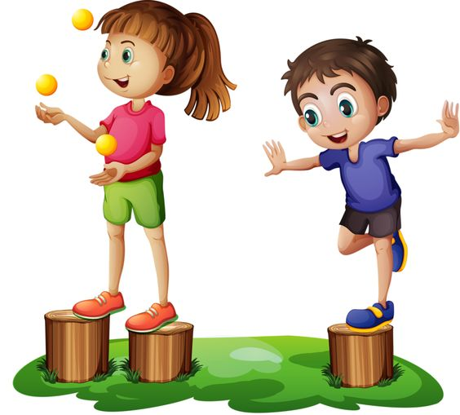
Отже
Основні елементи здорового способу життя: 1. Розпорядок дня
2. Оптимальний руховий режим
3. Гігієна харчування
4. Фізичне загартування
5. Повноцінний режим сну.
6. Нетрадиційні техніки оздоровлення (масаж, дихальні вправи, гігієнічна гімнастика, ритмічна гімнастика)
Адже, якщо кожна особистість буде вести здоровий спосіб життя, то тоді все наше суспільство буде здоровим.
Будьте здорові Ви,
шановні батьки та ваші діти!
3

